Slide 1
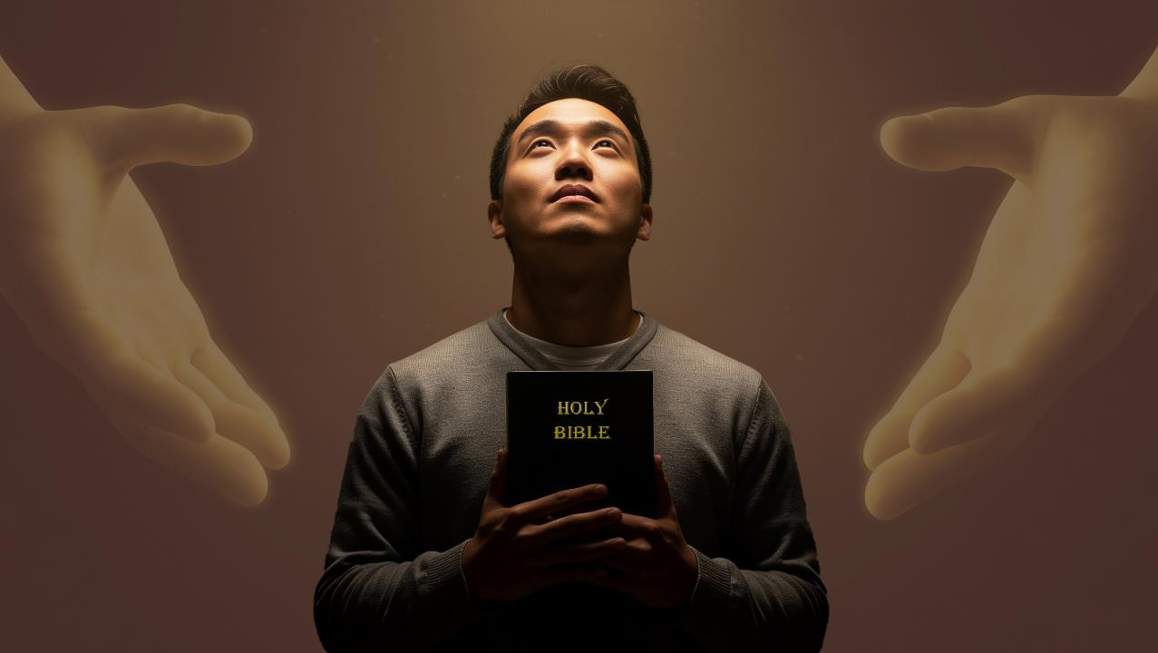
和 解 と 希 望
2026年2月28日 第9課

Slide 2


2 コリント 5:21 口語訳
神はわたしたちの罪のために、罪を知らないかたを罪とされた。 それは、わたしたちが、彼にあって神の義と なるためなのである。

Slide 3
2 コリント 5:21 新共同訳
罪と何のかかわりもない方を、神はわたしたちのために罪となさいました。わたしたちはその方によって神の義を得ることができたのです。

Slide 4


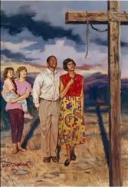
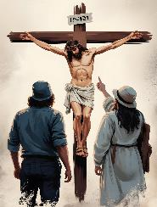
キリストの十字架が天と地を和解させた（コロ1:20）と述べた後、パウロはこの和解が私たちにもたらす実践的な効果について説明を続ける。
この出来事は私たちをどのように変えたのでしょうか？ 神はどのようにこれらのことを見通されたのでしょうか？ 他の人々が和解し、希望を 持てるように、私たちは何ができるでしょうか？
福音による和解と希望
和解の効果
悪い行いからの和解 (コロ 1:21-22)
もし信仰に踏みとどまるなら (コロ 1:23)
平和
神の永遠の計画 (コロ1:24-25)
明らかにされた神の秘め られた計画 (コロ1:26-27)
福音の力
福音の力 (コロ 1:28-29)

Slide 5

和解の効果

Slide 6

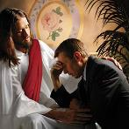
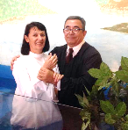
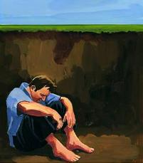
悪い行いからの和解
あなたがたも、かつては悪い行いをして神から離れ、心の中で神に敵対していた。
しかし今では、御子はその肉のからだにより、その死をとおして、あなたがたを神と和解させ、あなたがたを聖なる、傷のない、責められるところのない者として、みまえに立たせて下さったのである。(コロサイ 1:21-22)
問題は単純である。私たちは悪を行って生きてきた。それゆえ、永遠の死に定められていたのである （ロマ6:23、黙21:8）。
イエスは私たちの罪の代価を支払うために十字架で亡くなりました(ロマ5:8)
信仰、悔い改め、そして洗礼を通して、私たちは罪から解放され、神の前に傷のない、非難されるところのない者となります（義認） （ロマ5:10、コロ1:22）
聖霊の働きを通して、私たちの生活は徐々に変えられ、私たちは神の前に 聖なる者となります（聖化） （ロマ8:1、 2コリ5:17）
私たち自身では、この状況を変えることも、救いの代価を支払うこともできなかった（詩49:7-8）。
しかし神は 私たちのために 偉大な計画を 用意しておられた：

Slide 7
あなた自身を見つめ、あなたの性格と 心の奥底（本心）を見つめるとき、 その光景は 十字架の必要性について あなたに何を教えてくれるでしょうか。

Slide 8

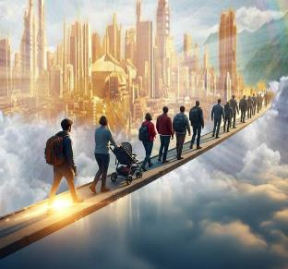
「もし」信仰に踏みとどまるなら
ただし、あなたがたは、ゆるぐことがなく、しっかりと信仰にふみとどまり、 すでに聞いている福音の望みから移り行くことのないようにすべきである。 (コロサイ 1:23a)
私たちはすでに義とされ、聖化されつつありますが、旅はまだ終わっていません。道に迷い、目的地に到達できない危険があります。だからこそ、パウロは私たちに3つのことを勧めているのです（コロ1:23a）。
信仰を持ち続ける
牢獄から解放 された後、扉が開かれるまで たたき続けた ペテロのように、粘り強く ありなさい。 （使 12:11-16）
・・・に基づいて
私たちの信仰は 聖書で学んだ真理に基づいた堅固なものでなければ なりません
揺るぎなく
私たちは 揺るぎなく、 「福音の希望」を信じることを決してやめてはならない。

Slide 9
信仰を保ち続けることの重要性についての あなたの経験はどのようなものでした か。 つまり、なぜ常に意識的に信仰を保ち続ける選択をしなければならないのでしょ うか。 そうしなければ、どうなるのでしょうか。

Slide 10

平和

Slide 11

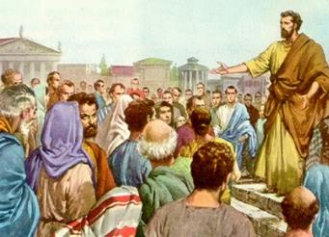
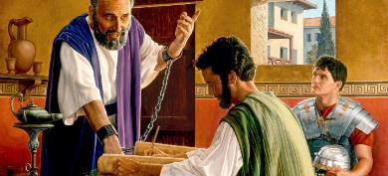
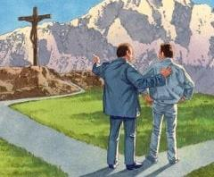
神の永遠の計画
わたしは、神の言を告げひろめる務を、あなたがたのために神から与えられているが、そのために教会に奉仕する者になっているのである。(コロサイ 1:25)
すでに見てきたように、神の救いの計画はイエスの死に基づいており、 私たちの義認と聖化を含んでいます。しかし、重要な点が欠けていました。それは、私たちがこの計画を受け入れるためには、何らかの形でそれを 知る必要があるということです。私たちにそれを明らかにしてくれる 誰かが必要なのです。
ここで「神の御手」（状況や思考、人々などを整える神の御業）が働くのであり、パウロはその奉仕者であった（コロ1:25）。
パウロは、苦難を伴うにもかかわらず、この計画に参加できたことを喜びました（コロ1:24）。ローマで逮捕されてから死ぬまで、彼は新約聖書に収められている14通の手紙のうち少なくとも7通を執筆しました。
パウロは神の計画において重要な役割を担い、それを喜びとしていました。私たちも、他の人々をキリストの知識へと導くことによって、この計画に 加わることができます。それが私たちの喜びです。

Slide 12
あなた自身の人生について 考えてみてください。 あなたが下す決断（大小問わず）は、 神の壮大な計画の中で どのように位置づけられるでしょうか。 決断が実際に「小さ い」ものなのかどうか、私たちは本当にわかるのでしょうか。 その決断が、後になって 初めて明らかになるような、 もっと大きな影響を及ぼす可能性は どの程度あるでし ょうか。

Slide 13

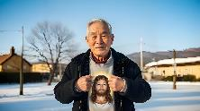
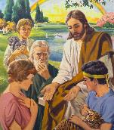

明らかにされた神の秘められた計画
その言の奥義は、代々にわたってこの世から隠されていたが、今や神の聖徒たちに 明らかにされたのである。 (コロサイ 1:26)
パウロは、キリストの復活後に教会に啓示された神秘について語っています（コロ1:26）。それまでは、その神秘はわずかに見えただけでした。では、この神秘とは何でしょうか。「あなたがたのうちにある キリスト、栄光の希望」（コロ1:27）です。
それは世界の創造以前に定められていた （1ペテ 1:20）
それは天使たちにも 部分的に伝えられた （1ペテ 1:12）
アダムとエバに初めて示された（創3:15）
それは預言者たちに 啓示されました （1ペテ1:10-11）
イエスはまずユダヤ人にそれを明らかに された（マタ15:24）
そして、それはすべての人の前に明らかに されたのである。 （コロ1:27）
この神秘には、まだ解明されるべき段階が残っています。今、私たちは栄光を受けるという希望を持って生きています。なんと大きな変化 でしょう。なんと大きな神秘でしょう。罪深い人々は、イエスの贖いの 血によって義とされ、聖化され、栄光を受けるのです。この神秘は、 永遠に学び続けられるでしょう。

Slide 14
神の秘められた計画（口語訳：神の奥義）に言及している次の聖句は 救済計画の さまざまな側面を、いかに明らかにしていますか。 (1) エフェソ （エペソ） 1:7～10 1:7 わたしたちはこの御子において、そ の血によって贖われ、罪を赦されました。 これは、神の豊かな恵みによるものです。 1:8 神はこの恵みをわたしたちの上にあ ふれさせ、すべての知恵と理解とを与え て、 1:9 秘められた計画をわたしたちに知ら せてください ました。これは、前もって キリストに おいてお決めになった神の御 心によるものです。 1:10 こうして、時が満ちるに及んで、救 いの業が完成され、 あらゆるものが、頭 であるキリストのもとに一つにまとめら れます。天にあるものも地にあるものも キリストの もとに一つにまとめられるの です。 (2) エフェソ （エペソ） 3:3～6 3:3 初めに手短に書いたように、秘めら れた計画が啓示によってわたしに知ら さ れました。 3:4 あなたがたは、それを読めば、キリス トによって実現されるこの計画を、わた しがどのように 理解しているかが分かる と思います。 3:5 この計画は、キリスト以前の時代に は人の子らに知らされていませんでした が、今や“霊”によって、キリストの聖 あらかじめ知られていたのであるが、こ の終りの時に至って、あなたがたのため に現れたのである。 ロマ16:25-26 （口語訳） 16:25-26 願わくは、わたしの福音とイエ ス・キリストの 宣教とにより、かつ、長 き世々にわたって、隠されていたが、今 やあらわされ、預言の書をとおして、永 遠の神の命令に従い、信仰の従順に至ら せるために、もろもろの国人に告げ知ら された奥義の啓示によって、あなたがたを力づけることのできるかた、 Ⅱコリ3:14 （口語訳） 3:14実際、彼らの思いは鈍くなっていた。 今日に至るまで、 彼らが古い契約を朗読 する場合、その同じおおいが取り去られ ないままで残っている。それは、キリス トにあってはじめて取り除かれるのであ る。 エペ1:7～10 （口語訳） 1:7 わたしたちは、御子にあって、神の豊 かな恵みの ゆえに、その血によるあがな い、すなわち、罪過のゆるしを受けたの である。 1:8 神はその恵みをさらに増し 加えて、 あらゆる知恵と悟りとをわたしたちに賜 わり、 1:9 御旨の奥義を、自らあらかじめ定め られた計画に 従って、わたしたちに示し て下さったのである。 1:10 それは、時の満ちるに及んで実現さ れるご計画にほか ならない。それによっ て、神は天にあるもの地にあるものを、 ことごとく、キリストにあって一つに帰 せしめようとされたのである。 エぺ3:3～6 （口語訳） 3:3 すなわち、すでに簡単に書きおくっ たように、わたしは啓示に よって奥義を 知らされたのである。 3:4 あなたがたはそれを読めば、キリス トの奥義をわたしがどう理解しているか がわかる。 3:5 この奥義は、いまは、御霊によって彼 の聖なる使徒たちと預言者たちとに啓示 されているが、 前の時代には、人の子ら 14 なる使徒たちや預言者たちに啓示されま した。 3:6 すなわち、異邦人が福音によって キ リスト・イエスにおいて、約束されたも のをわたしたちと一緒に受け継ぐ者、同 じ体に属する者、同じ約束に あずかる者 となるということです。

Slide 15

福音の力

Slide 16

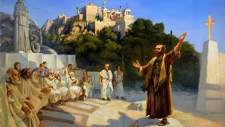
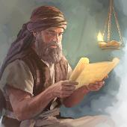
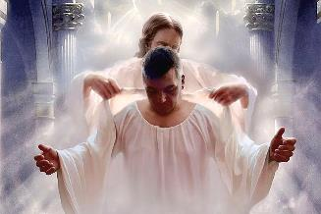
福音の力
わたしたちはこのキリストを宣べ伝え、知恵をつくしてすべての人を訓戒し、また、すべての人を教えている。それは、彼らがキリストにあって全き者として立つようになるためである。(コロサイ 1:28)
パウロはどのように福音を宣べ伝えたのでしょうか。彼の説教の中心は、十字架につけられたキリストでした（1コリ 1:23）。人々がイエスを受け入れると、パウロは彼らを戒め、教え、 彼らが完全になるまで続けました（コロ 1:28-29）。彼はどのようにこれを行なったのでしょうか。
彼は彼らにキリスト教の教義と実践を説明した（2テサ2:15）
イエスは福音を拒否することの結果について警告しました（ヘブ10:25-29）
イエスは偽教師の危険性について警告しました（使20:29-30）
ちょっと待って…彼らを完全にする？しかもほんの数人じゃなく… 「すべての人」を！ （コロ1:28b）
「成熟した」と訳されているギリシャ語（テレイオス）は、完全で欠陥のないことを意味します。クリスチャンとして成長する過程を通して、私たちは神の律法の深さとその要求を深く理解するようになります。ですから、私たちの目標は、キリスト・イエスにあって完全になることです。

Slide 17
「キリストに結ばれて完全な者となる」 〔口語訳「キリスト・イエスにあって 全き者・・・にな る」〕（コロ1:28）とは どういう意味だと理解していますか。 十字架でイエスが私たちのた めに成し遂げ られたことを理解することは、 「キリストに結ばれて完全な者となる」 〔口 語訳「キリスト・イエスにあって全き者・・・になる」〕の意味を知る上で、 どのように役立ち ますか。

Slide 18

｢十字架につけられたあがない主をみつめる時に、われわれは、天の大君によって払われた犠牲の大きさと意味とをもっと 十分に理解するようになる。救いの計画はわれわれの前に 輝き、カルバリーの思いはわれわれの心に生き生きとした 聖なる感情をよびさます。神と小羊への賛美がわれわれの 心とくちびるに宿る。なぜならカルバリーの光景をいつも
生き生きと記憶している魂のうちには、高慢と自己崇拝の
思いは栄えることができないからである｣。
EGホワイト (各時代の希望、第72章)

